Slide 1
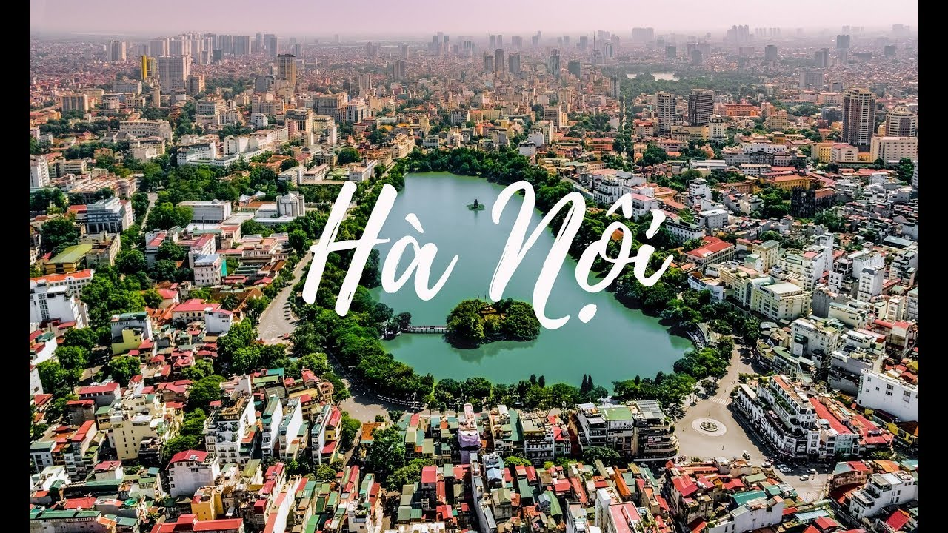
Chuyến đi thăm Hà Nội

Slide 2
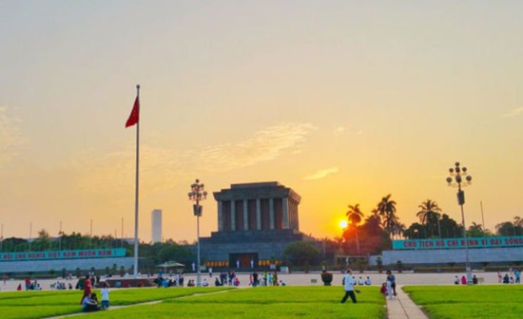
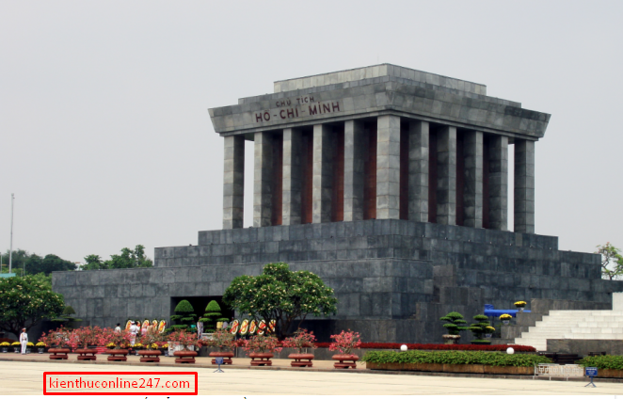
Những địa điểm du lịch Hà Nội ko nên bỏ qua
01: Quảng Trường Ba Đình – Lăng Bác
Lăng Bác là nơi lưu trữ thi hài của vị lãnh tụ kính yêu. Bên ngoài
Lăng là những hàng tre xanh bát ngát.Lăng chú tích mở cửa vào
Sáng thứ 3,4,5,7 và chủ nhật.Khi vào viếng Bác,chú ý ăn mặc chỉnh
Tề, ko đem theo các thiết bị điẹn tự và giữ trật tự trong Lăng
Nơi đây là trung tâm chính trị Việt Nam với nhà
Quốc Hội,Phủ Chủ Tịch,Bảo Tàng Hồ Chí Minh…

Slide 3
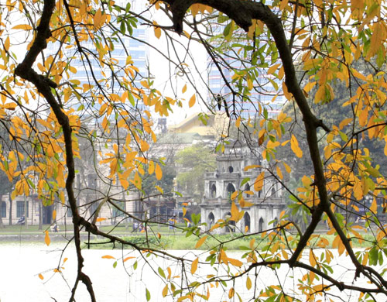
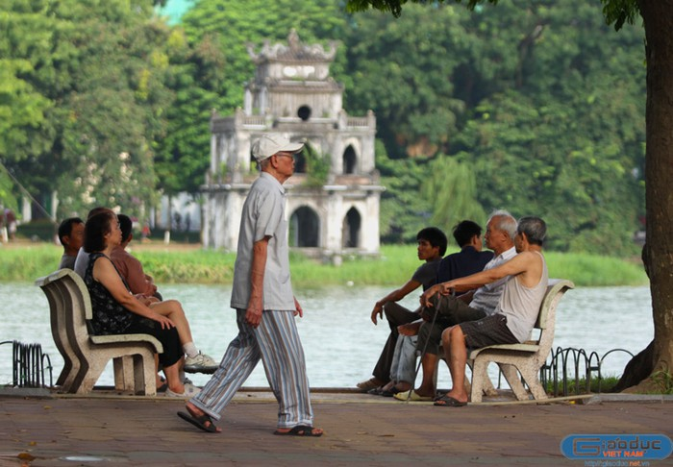
2. Hồ Gươm
Hồ Gươm được ví như trái tim của thành phố ngàn tuổi này… Mặt hồ như tấm gương lớn soi bóng những câu cổ thụ, những rặng liễu thướt tha tóc rủ, những mái đến , chùa cổ kính, tháp rùa rêu phong, các toà nhà mới cao tầng vươn lên trời xanh.
Buổi sáng những người dân Hà Nội thường đến Hồ Gươm Để tập thể dục như một nét văn hoá riêng đặc trưng của Thủ Đô. Một trải nghiệm thú vị dành cho khách du lịch là đi bộ một vòng hồ, bạn sẽ được thấy một Hà Nội cổ kính nhưng vẫn
Đầy hiện đại hiện lên thật rõ ràng

Slide 4
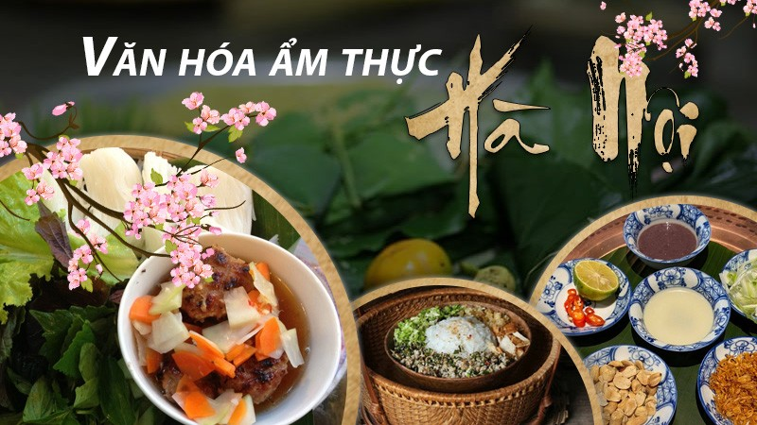
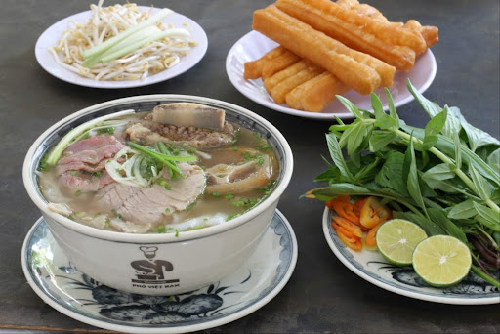
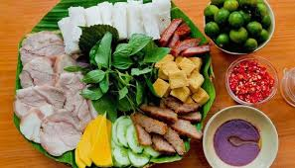
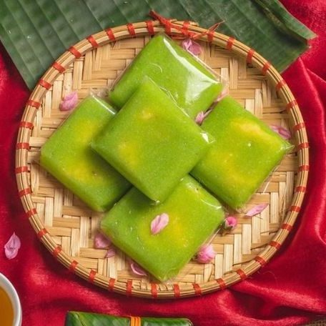
Chúng ta hãy đến với ẩm thực hà nội

Slide 5
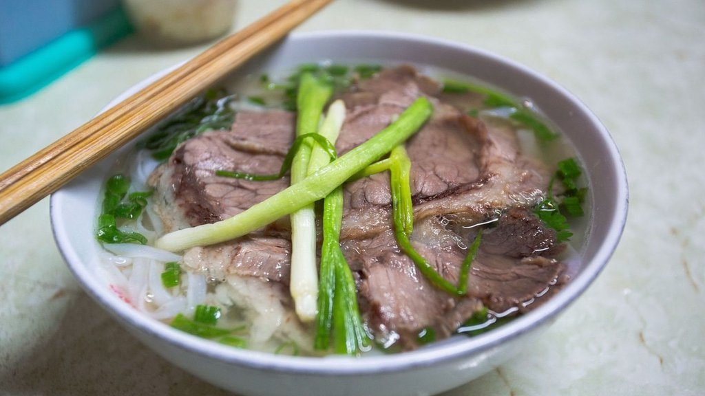
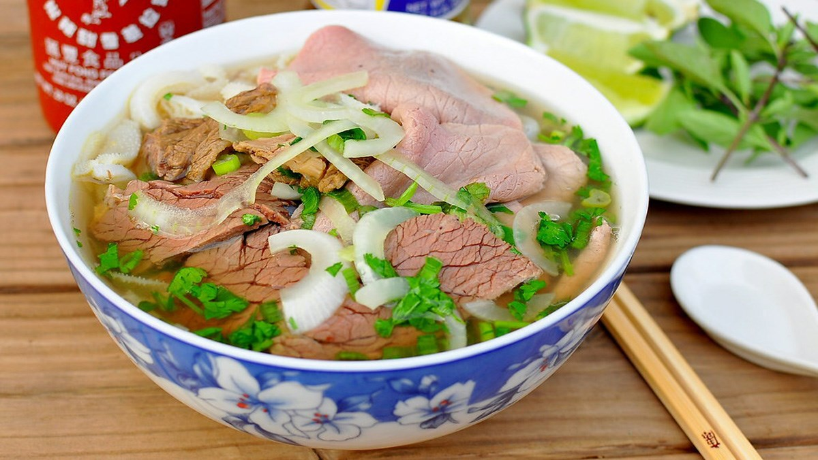
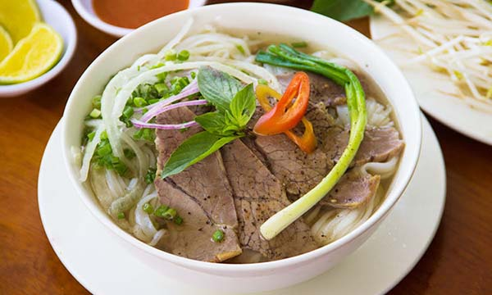
Ẩm thực Hà nội
Chắc chắn nhắc đến ẩm thực Hà Nội món đầu tiên nhảy ra trong đầu chính là Phở Hà Nội rồi đúng không? Đây không chỉ là món ăn mà còn là biểu tượng của ẩm thực Hà Nội. Phở chính là món ăn truyền thống của người Việt Nam ta và đã vươn xa ra ngoài thế giới; được bạn bè trên khắp bốn phương vô cùng yêu thích.

Slide 6
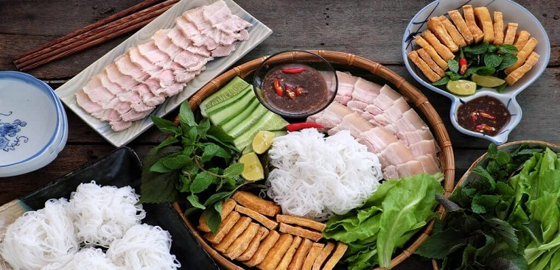
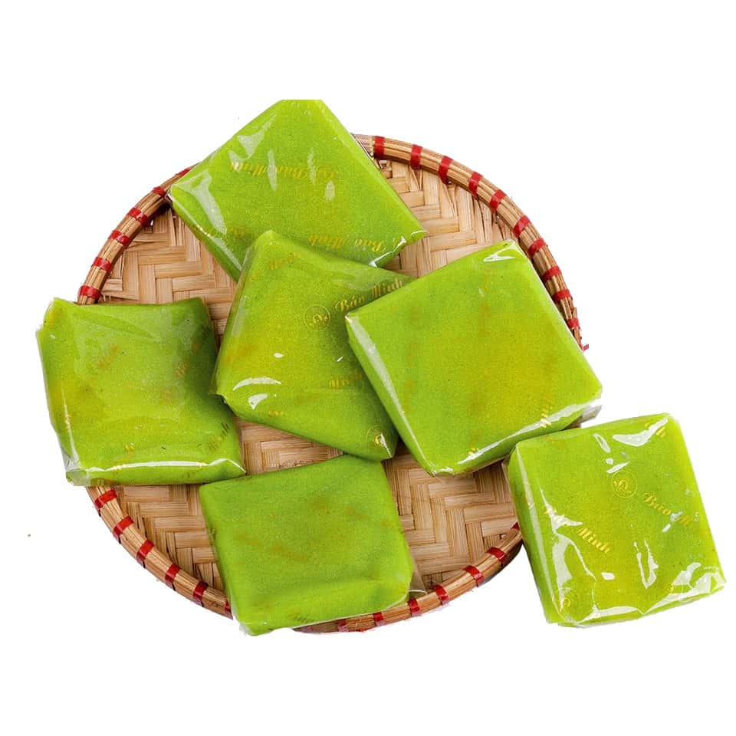
Bún đậu mắm tôm là món ăn đơn giản, dân dã trong ẩm thực miền Bắc Việt Nam. Đây là món thường được dùng như bữa ăn nhẹ, ăn chơi
Bánh cốm được làm từ cốm,nhân đậu xanh dừa nạo và mứt bí hoặc mứt sen trần,thường dùng cho lễ ăn hỏi

Slide 7
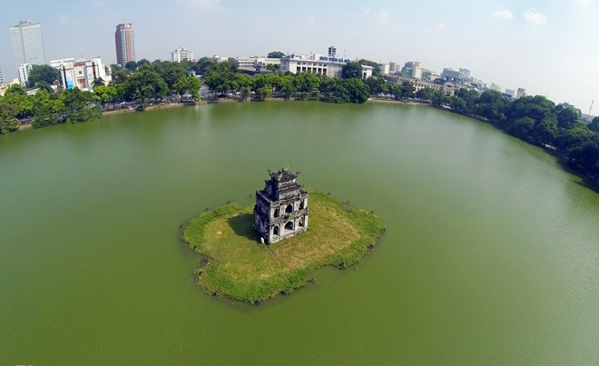
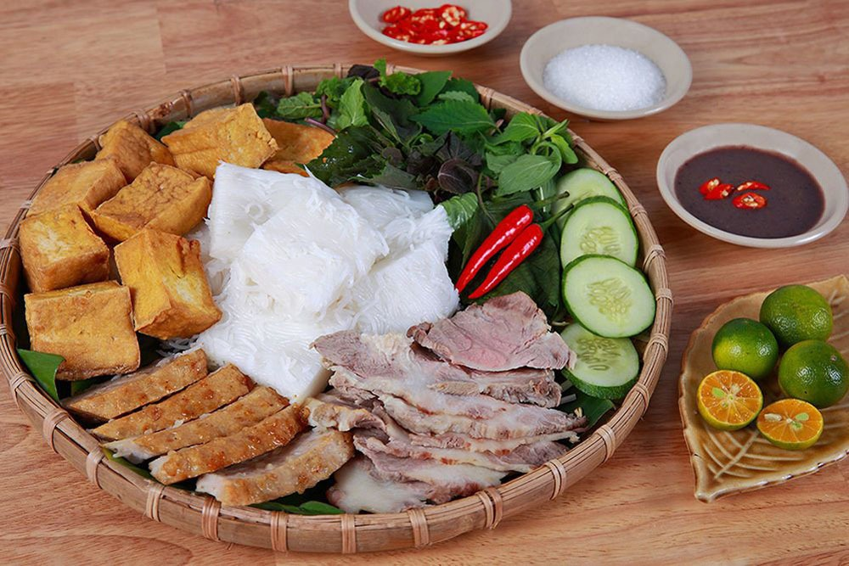
Chuyễn đi thăm Hà Nội đến đây là kết thúc rồi !!

Slide 8


Cảm ơn cô và các bạn đãxem hết về phần trình bày về chuyến thăm Hà Nội này
Hẹn gặp thầy cô và các bạn vs những trải nhiệm thú vị khác

